Slide 1
C#
Part 0: Introduction to Revision Control

Slide 2
Agenda
Intro to Revision Control and SVN
Introduction
Console Application
Windows Form Application
C# Vs. MySQL
C# Vs. Network programming

Slide 3
Intro to Revision Control
ในการพัฒนาโปรแกรม (หรือเอกสารอื่นๆ) ที่มีขนาดใหญ่และซับซ้อน โดยทั่วไปแล้ว หากมีความเปลี่ยนแปลง (changes) ใดๆ จะมีการเก็บบันทึกและให้เลข version กับเอกสารนั้นๆ เช่น เอกสาร Lab_Report
  กรณีมีการเปลี่ยนแปลงจะมีการเพิ่มเลขเป็น revision 2 เช่น Lab_Report_rev2
  ชื่อที่ไม่ควรใช้
    Lab_Report_new
    Lab_Report_newer_last_version
    Lab_Report_newer_last_version_use_this_one

Slide 4
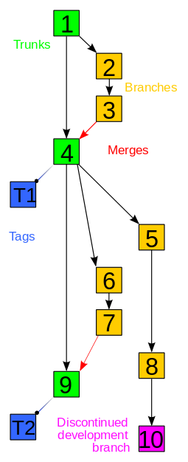
Intro to Revision Control [2]
จำเป็นต้องมีวิธีการจัดการเอกสาร หรือ source code version ต่างๆ จำนวนมากอย่างเป็นระบบ
  Revision Control หรือ Version Control
ในหลายกรณี bug จะอยู่ใน version ของ software ที่ release ออกไปแล้ว ทำให้ต้องมีการพัฒนา program ในหลาย version พร้อมๆ กัน
  ต้องสร้าง bug fix ของ version เก่า (branch)
  ต้องเพิ่ม feature ใน version ใหม่ (trunk)

Slide 5
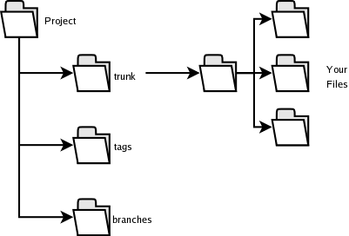
Intro to Revision Control [3]
Standard Repository (Repo) structure
Repository

Slide 6

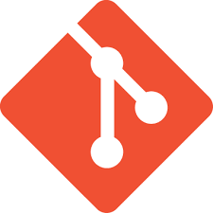
Intro to Revision Control [4]
Popular Model
  Centralized: Apache subversion (SVN)
    มี server อยู่ตรงกลาง ต้อง connect กับ server หากต้องการ export หรือ update (นำ code ลงมาแก้) และ commit (บันทึก code ที่แก้ไขแล้วไปยัง project) หรือ rollback จะต้อง connect กับ server
  Decentralized (Distributed): Git
    มี server แต่สามารถ clone code ลงมาเพื่อ checkout และ commit หรือ rollback ที่เครื่องตัวเองได้ ไม่ต้องเชื่อมต่อกับ server ตลอด
✓

Slide 7


Intro to Revision Control [5]
การใช้ Subversion บน Windows
Tortoise SVN (http://tortoisesvn.net/)
  เลือก 32 vs 64 Bit ตาม version ของ OS
Plugin สำหรับ visual studio
  Visual SVN (https://www.visualsvn.com)
    เลือก Pre-release version (เพื่อให้ใช้ได้กับ Visual Studio 2015 RC)
    https://www.visualsvn.com/visualsvn/download/pre-release/
REQUIRED

Slide 8


Intro to Revision Control [6]
การใช้ Subversion บน Windows
Plugin สำหรับ sublime text
  Sublime-TortoiseSVN (https://github.com/dexbol/sublime-TortoiseSVN)
  Sublime SVN (http://wbond.net/sublime_packages/svn)
Plugin สำหรับ eclipse (java IDE)
  subclipse (http://subclipse.tigris.org/)
  subversive (https://eclipse.org/subversive/)

Slide 9
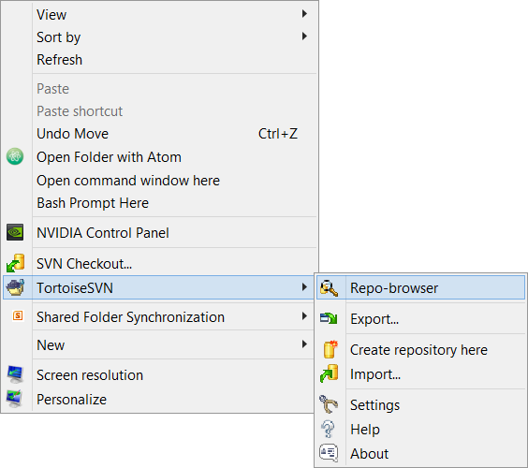
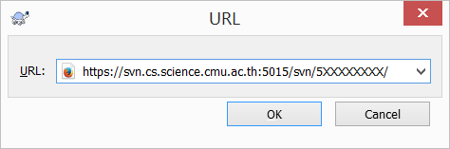
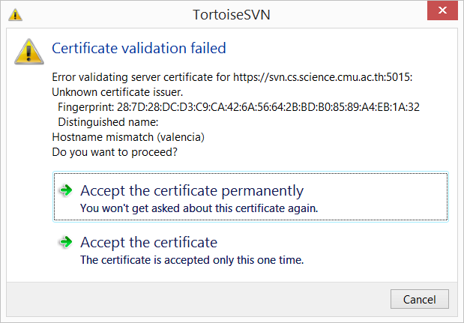
SVN: Creating a Project
3
1
2
4

Slide 10
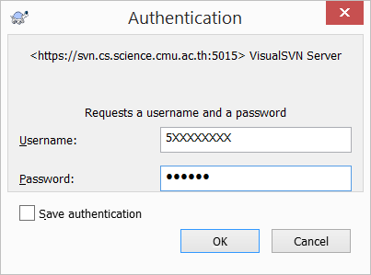
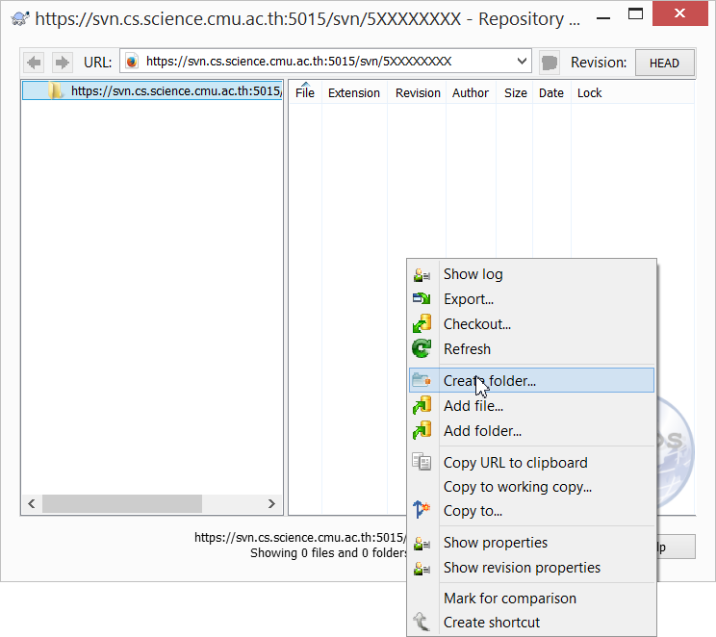
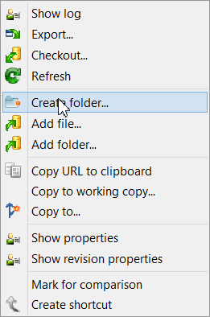
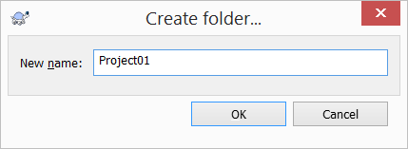
SVN: Creating a Project [2]
1
2
3

Slide 11
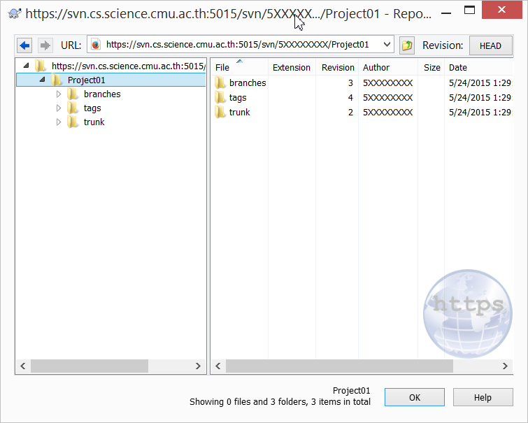
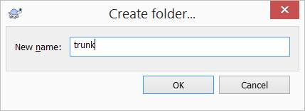
SVN: Creating a Project [3]
5
4

Slide 12
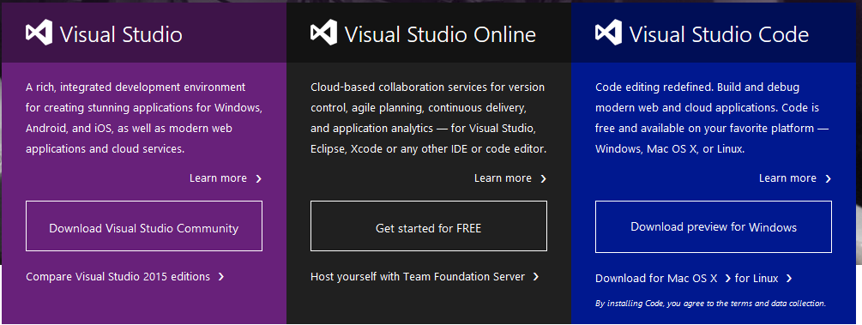
Visual Studio Community
https://www.visualstudio.com/

Slide 13
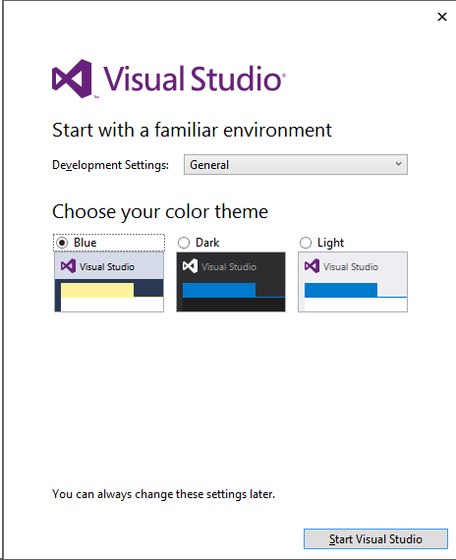
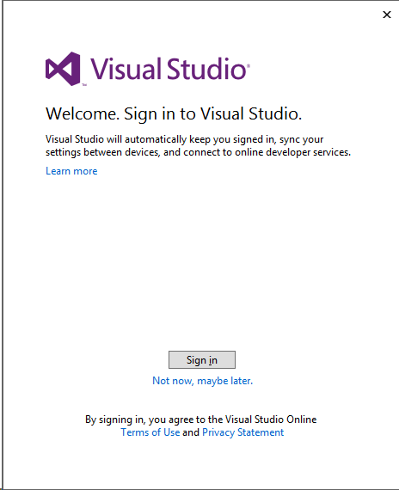

Slide 14
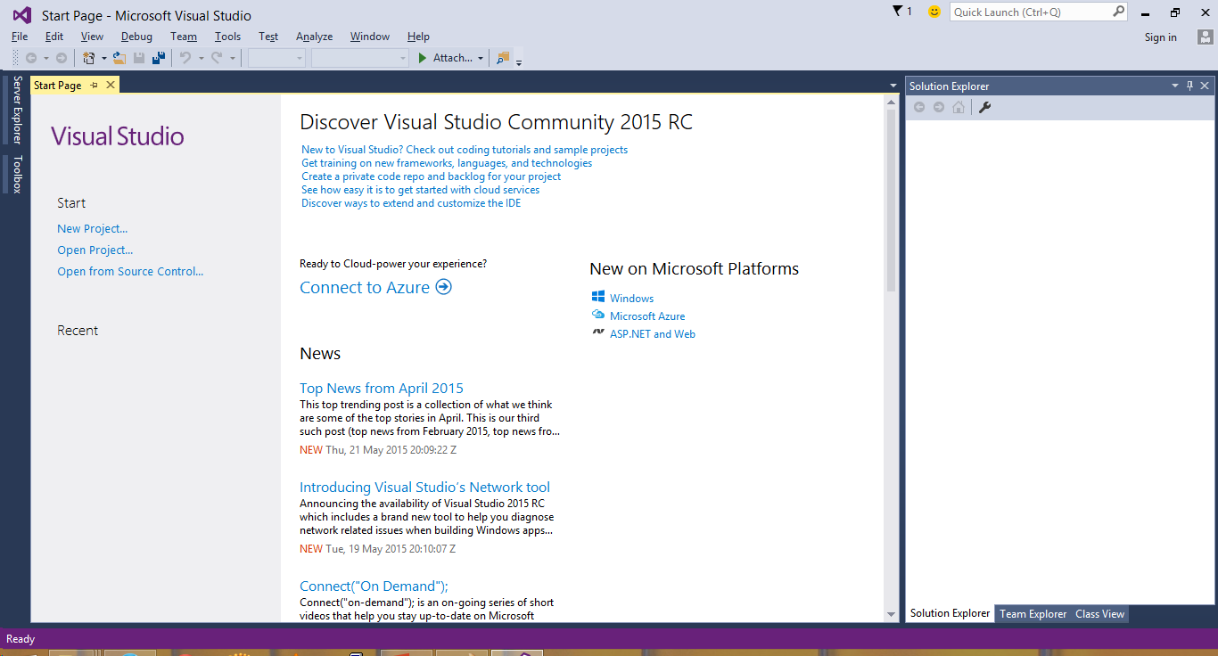

Slide 15
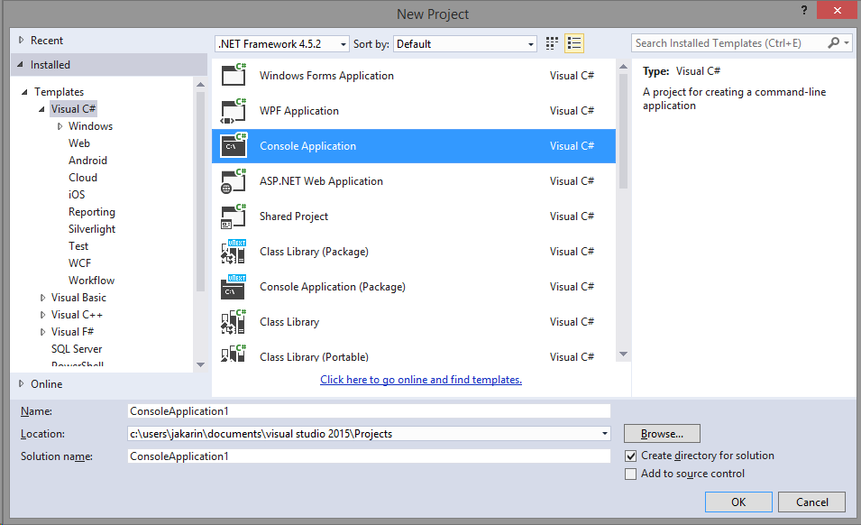
Console Application
1
2
3

Slide 16
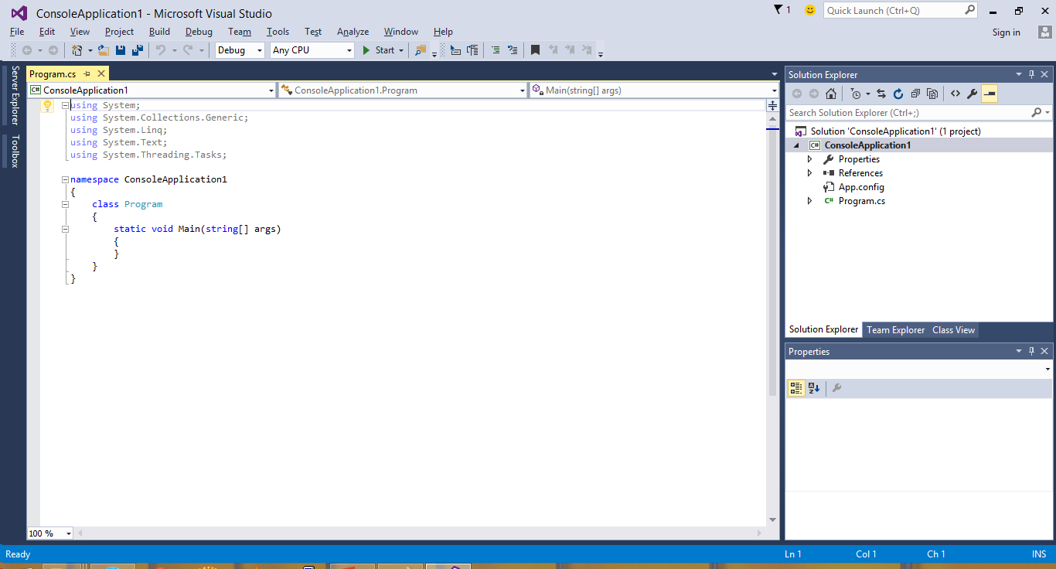
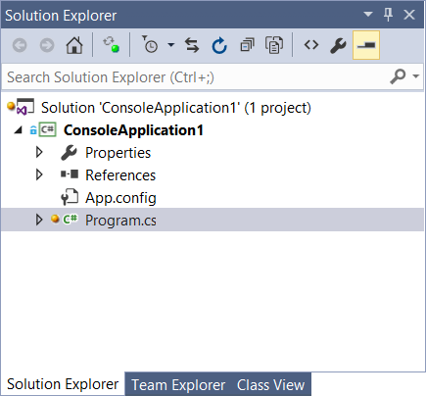

Slide 17
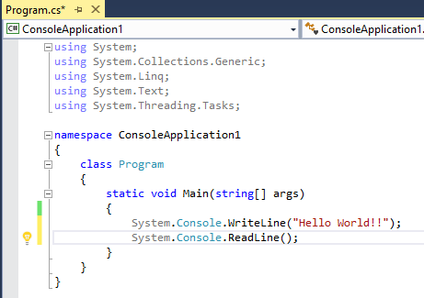
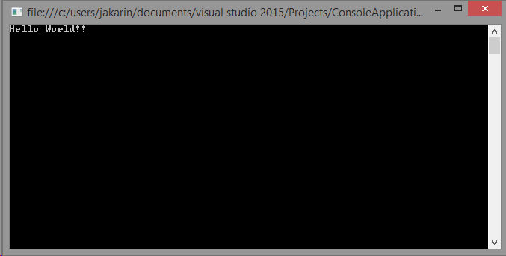


Slide 18
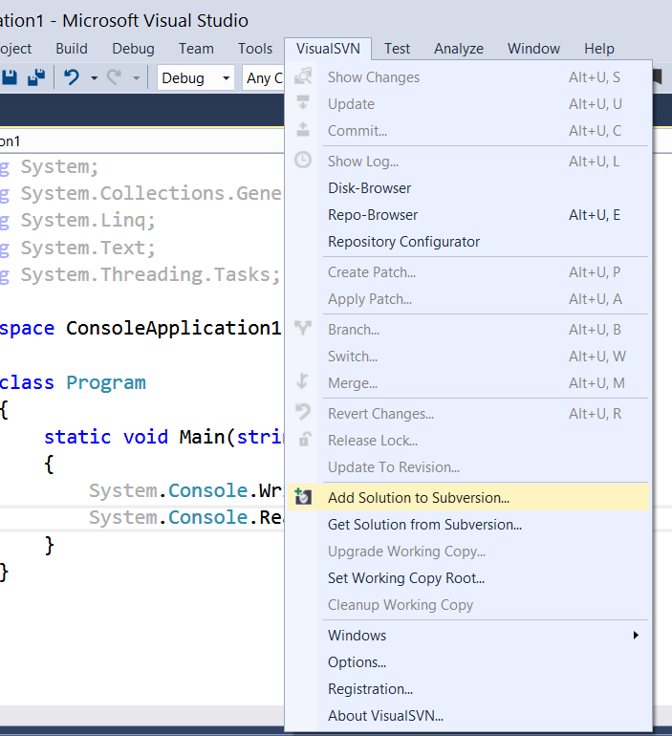
Committing Codes to SVN
ก่อนจะ commit code ของ project ขึ้นบน Repository (Repo) เราจะต้องทำการเชื่อม local copy เข้ากับ Repo ก่อน (ทำครั้งเดียว)
1

Slide 19
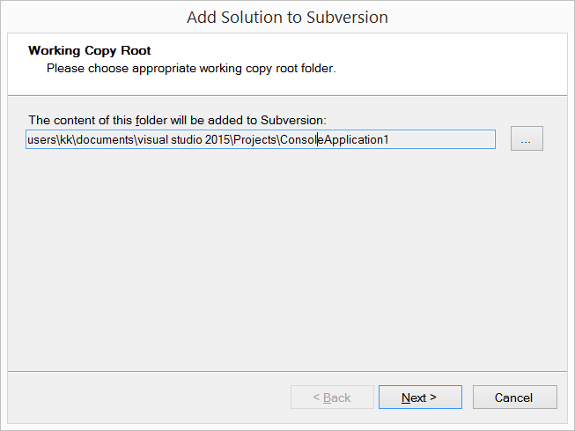
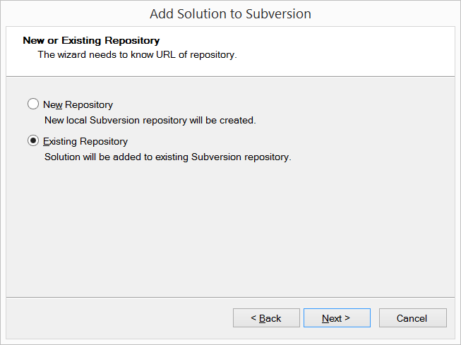
Linking Project to Repo
2
3
4

Slide 20
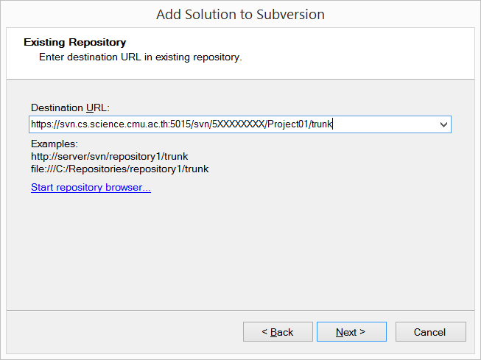
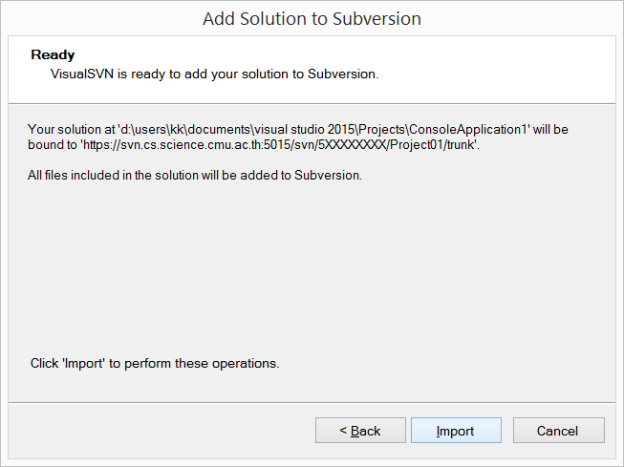
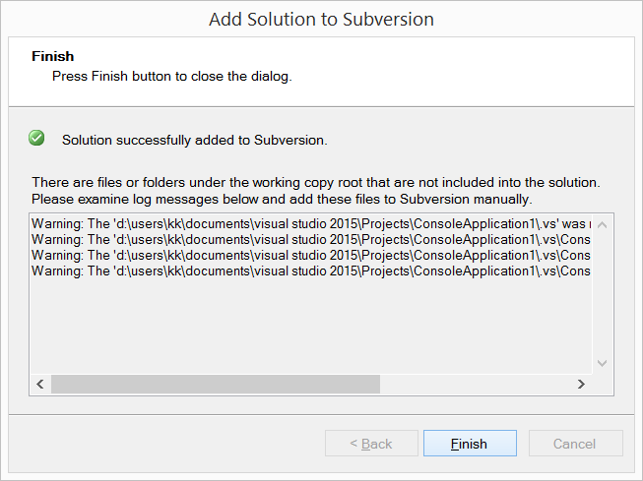
Linking Project to Repo [2]
Note: ถ้าไม่มี Directory นี้อยู่แล้วใน Repo ขั้นตอนนี้จะสร้าง Directory ขึ้นใหม่
https://svn.cs.science.cmu.ac.th:5015/svn/5XXXXXXXX/Project01/trunk
5
7
6
Import
8
Finish

Slide 21
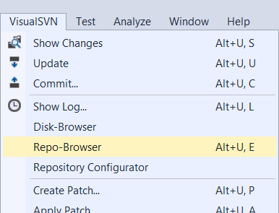
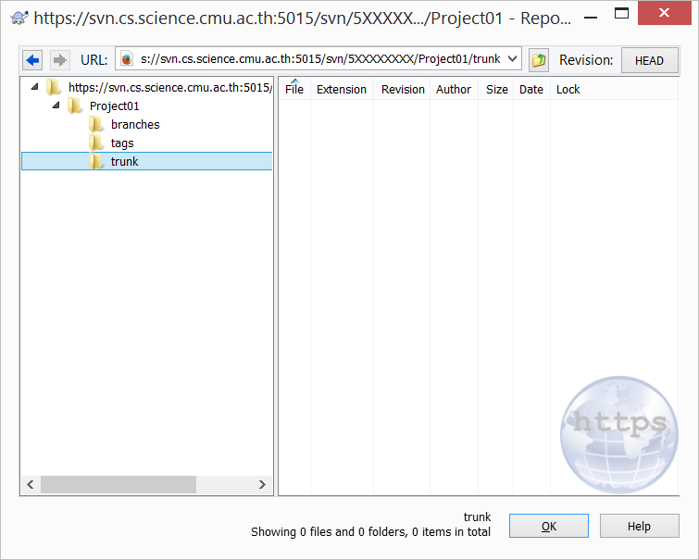
Linking Project to Repo [3]
Nothing

Slide 22
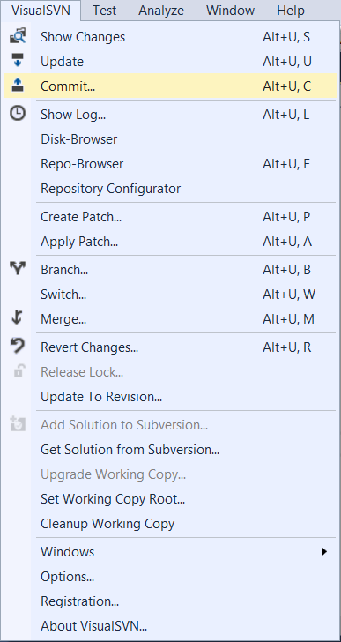
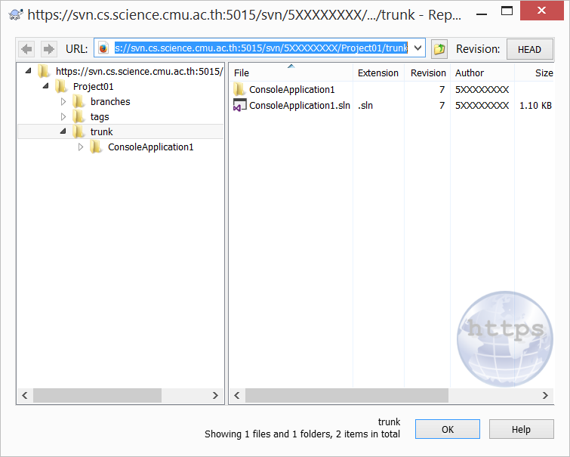
Committing Codes to SVN
HEAD = revision ล่าสุด หรือ working copy

Slide 23
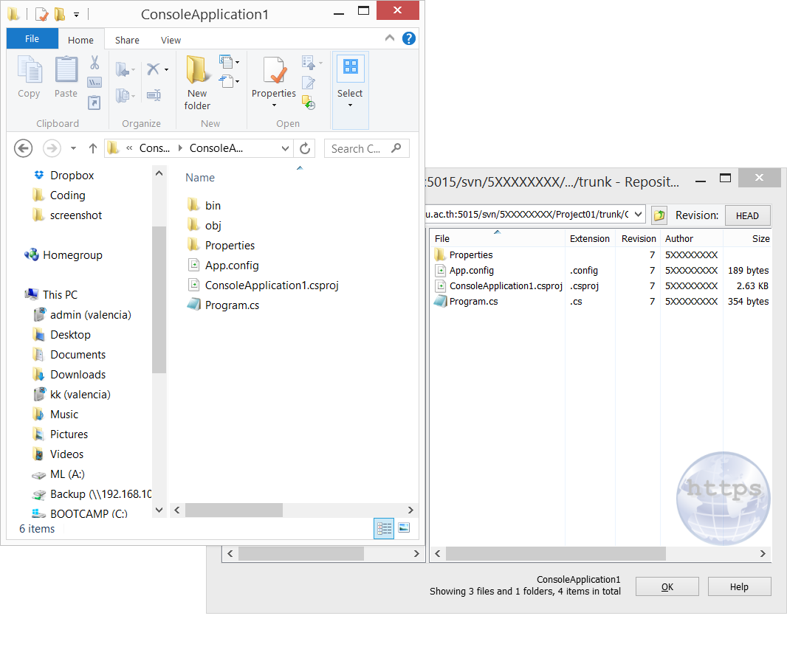
Committing Codes to SVN [2]
ควร commit เฉพาะ source code หรือ text ไฟล์อื่นๆ ขึ้นบน repo เท่านั้น
ไม่ควร commit ไฟล์ที่ได้จากการ compile เช่น binary หรือ object ไฟล์
  มีขนาดใหญ่
  Hardware dependent

Slide 24
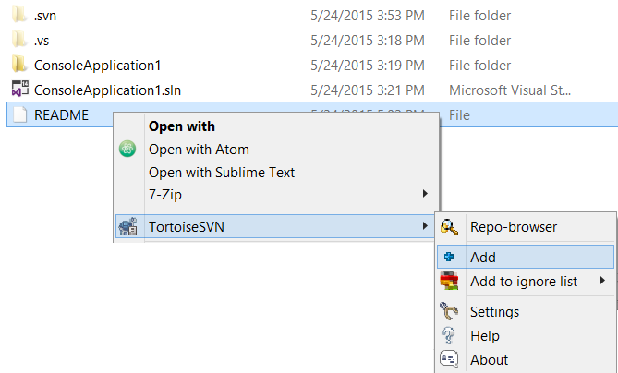
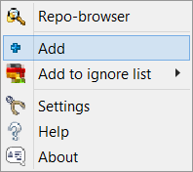
Adding Files to a Repo
ใน project folder เราสามารถเลือกที่จะให้ file หรือ folder ใดๆ อยู่ใน revision control ได้
โดยการ click ขวาที่ไฟล์นั้นๆ แล้วเลือกผ่าน menu ของ tortoise svn
  Add
  (เก็บบน Repo)
  หรือ
  Add to ignore list
  (ไม่เก็บบน Repo)

Slide 25
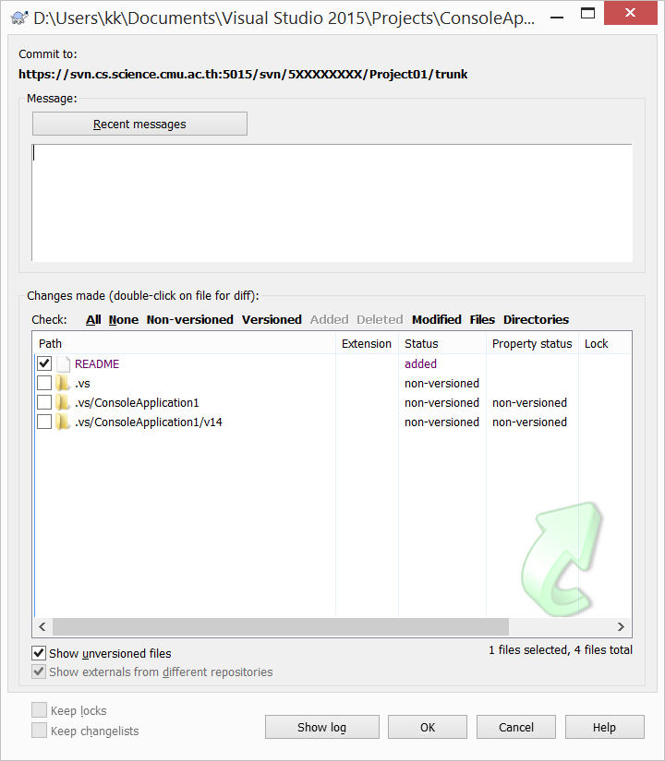
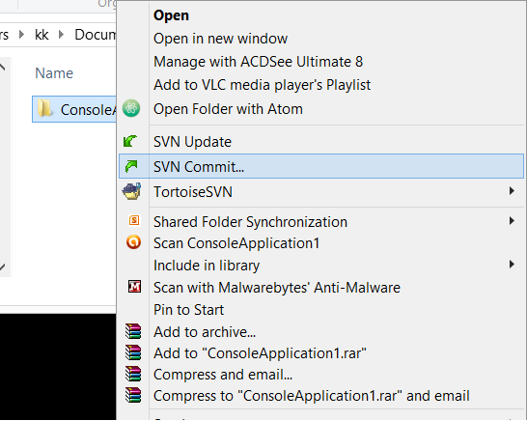
Adding Files to a Repo [2]
เมื่อ commit project ครั้งต่อไป ก็จะมีไฟล์ที่ได้รับการเพิ่มในขั้นตอนก่อนหน้าอยู่ใน list ที่จะ commit ด้วย
2
3

Slide 26
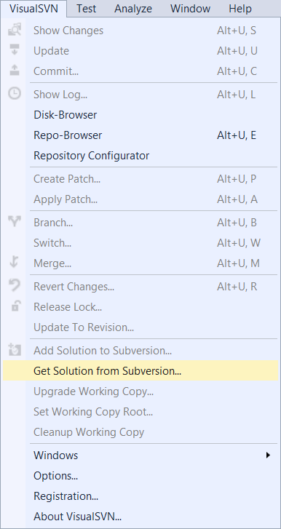
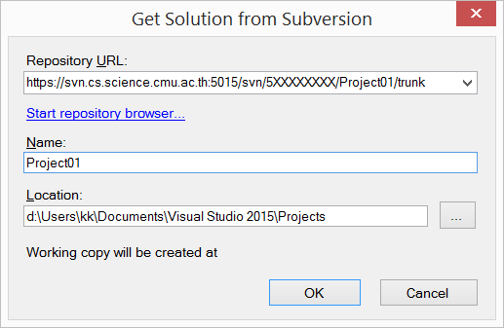
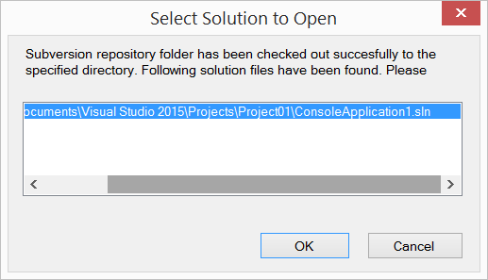
Exporting Projects from a Repo
ในกรณีที่เราต้องเริ่มการพัฒนา project ต่อจาก source code บน Repo ในเครื่องที่ไม่เคยมี project นั้นๆ มาก่อน
จะต้องทำการ link ไปยัง Repo ก่อนในลักษณะเดียวกัน
2
1
3

Slide 27
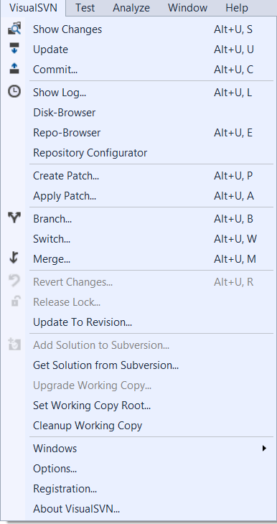
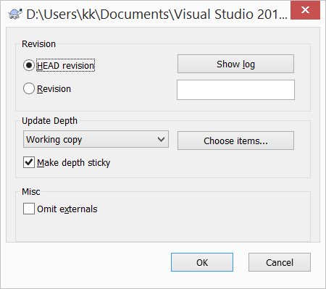
Updating Local Copy
Update
  ดึง source code version ล่าสุด (จาก HEAD revision) ลงมาจาก Repo
Update To Revision
  ดึง source code ใน revision number ที่ระบุลงมา

Slide 28
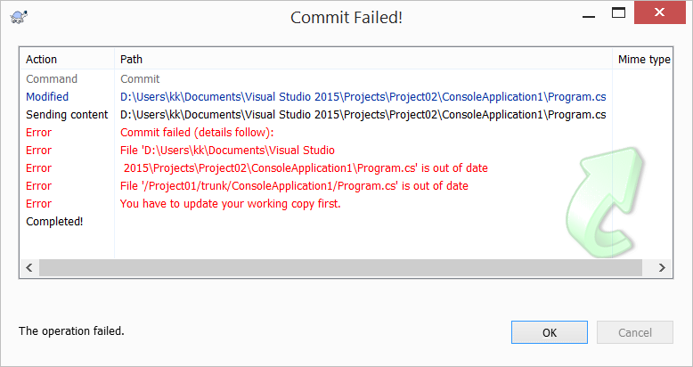
Collaborations and Conflicts
ในกรณีที่มี user มากกว่า 1 คนทำการแก้ไขไฟล์เดียวกัน
  User ที่ commit ไปที่ Repo ก่อน จะไม่เกิดปัญหา
  User ที่ commit หลังจากนั้นจะได้รับ Error Message
1
File '/Project01/trunk/ConsoleApplication1/Program.cs' is out of date
You have to update your working copy first.

Slide 29
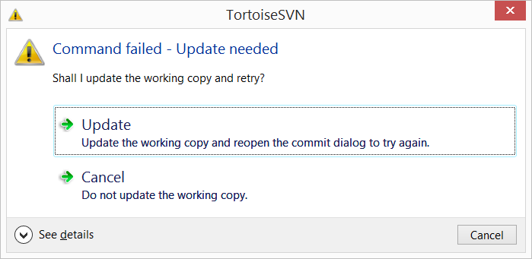
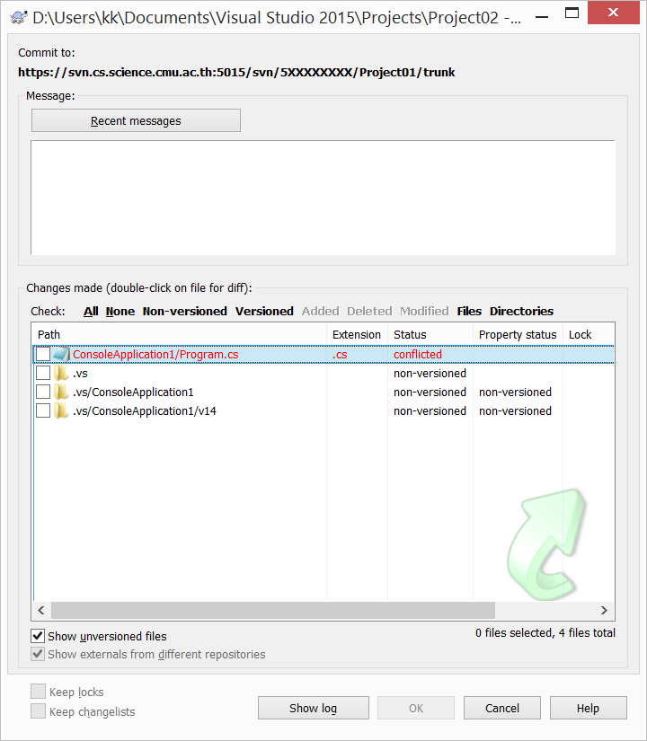
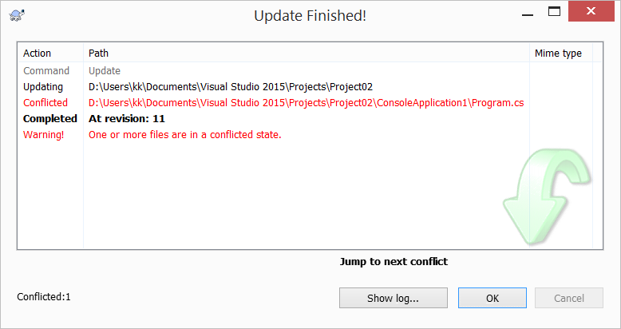
Collaborations and Conflicts [2]
2
4
Double Click
3

Slide 30
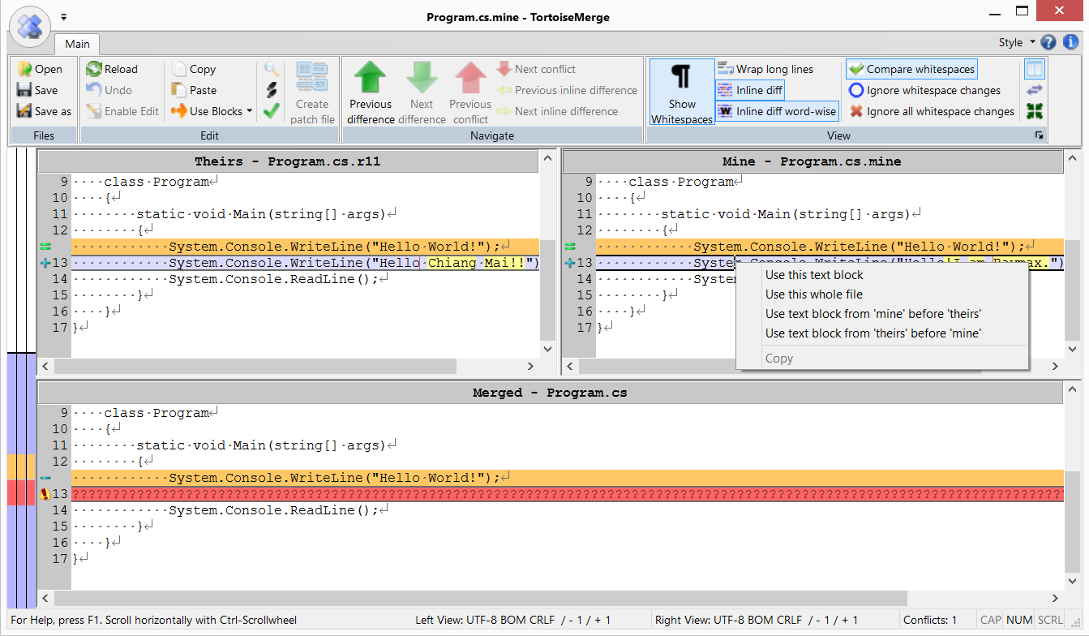
Collaborations and Conflicts [3]

Slide 31
Reference
http://producingoss.com/en/vc.html
http://www.weg.ucar.edu/services/subversion/docs.shtml

